Slide 1
МБОУ Школа № 139 г.о.самара Юнармейский отряд «Красные Соколы»

Slide 2
На слёте юнармейских отрядов

Slide 3
Экскурсия в музей военной кафедры СГУ им. С.П. Королёва

Slide 5
Встречу проводит председатель Самарского регионального отделения общественного движения «Поисковое движение России» Евгений Александрович Ривкинд

Slide 6
Нам любые вершины подвластны

Slide 7
Акция «Парад для ветерана»

Slide 8
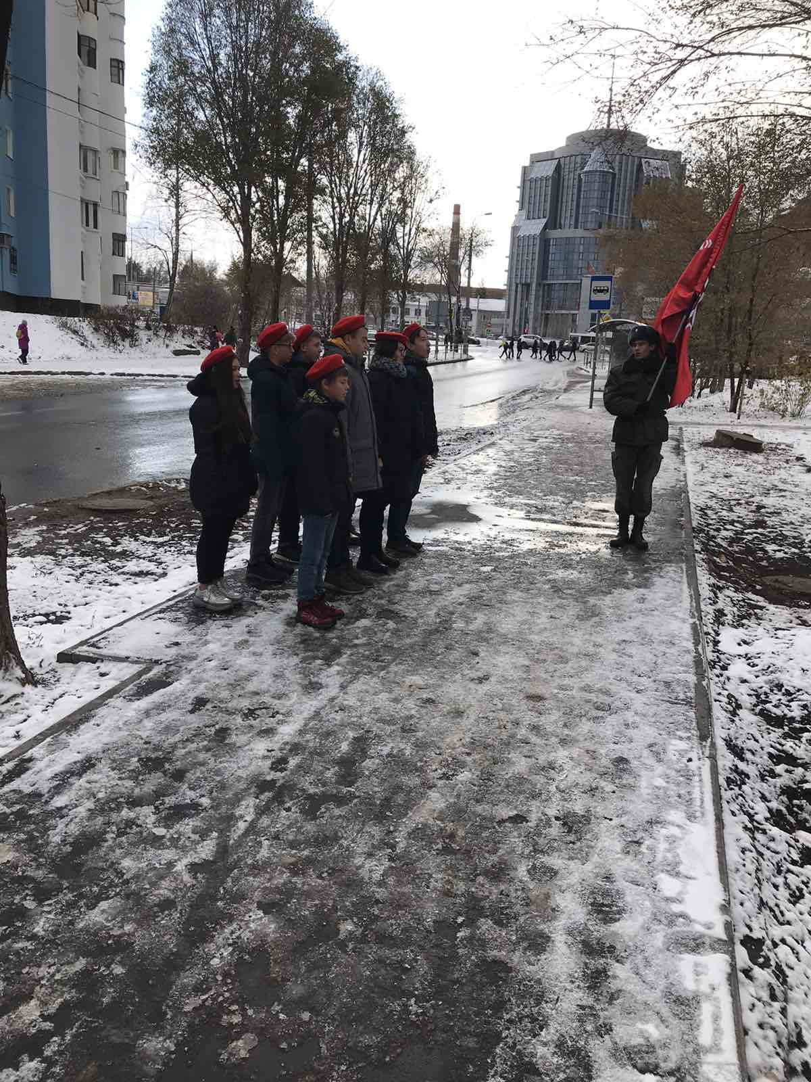
«Парад для ветерана»

Slide 9
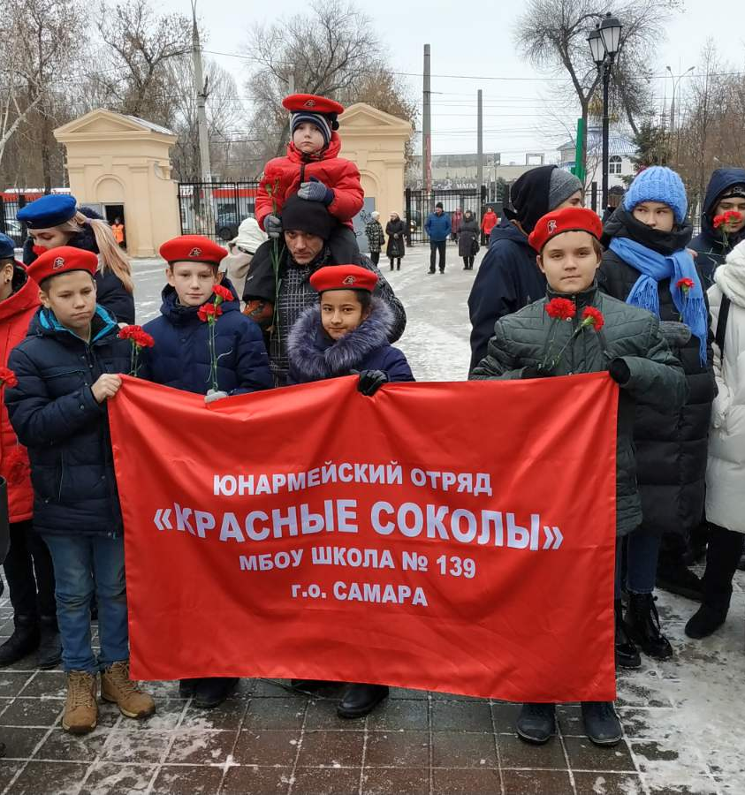
На возложении цветов

Slide 10
Встреча с участниками поискового отряда «Сокол»

Slide 11
«Красные Соколы» 75-летию Великой Победы посвящаем

